Slide 1
Sistema Mundial de las Misiones
Brasília, DF 1985 – USA 1997

Slide 2
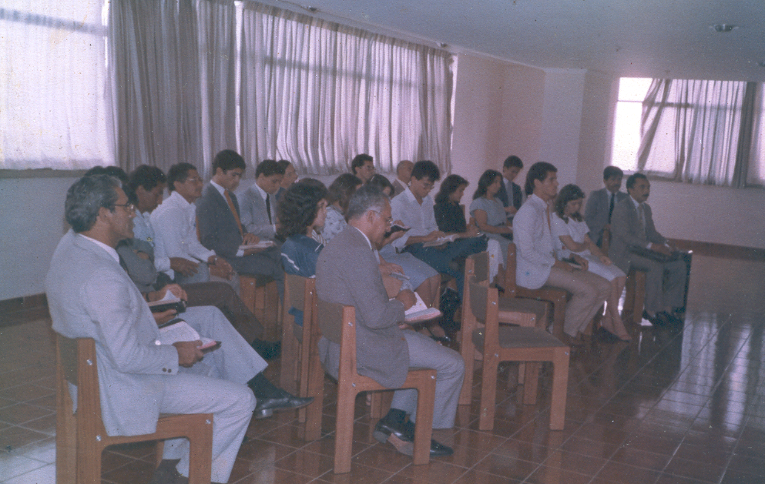

Slide 9
FLORIDA

Slide 11
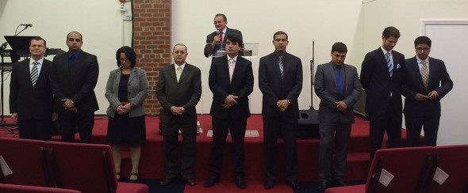
Astoria, New York

Slide 12
FAIRVIEW, NEW JERSEY

Slide 19
MISIONOLOGIA BIBLICA
Sistema Mundial de las Misiones
PARA TODOS
Asamblea de Dios
Salta, Sal, AR

Slide 22
MISIÓN GLOBAL 248

Slide 23
GLOBAL MISSIONS 248

Slide 24
Paivalog
Paiva Fleet Logistics, Inc.

Slide 27
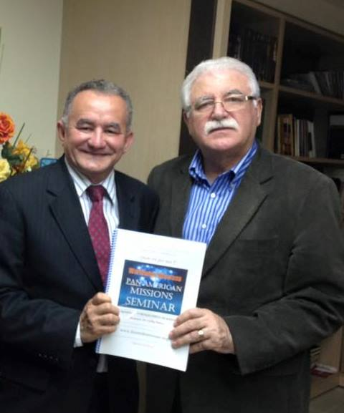

Slide 30
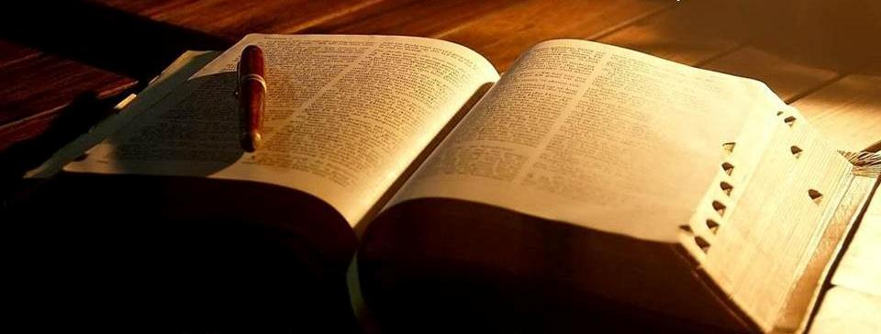
sEMINÁRIO MISIONOLOGICO PAN AMERICANO
BIENVENIDOS AL SEMIPAN
“El corazón entendido
busca el conocimiento”
Proverbios 15:14

Slide 31
Isaías 5:13
Por tanto, mi pueblo es llevado cautivo, por falta de conocimiento; Sus nobles están muertos de hambre, y su multitud reseca de sed.

Slide 32
Y por esto mismo, poniendo todo empeño, añadid a vuestra fe, virtud, a la virtud, conocimiento;
2 Pedro 1:5

Slide 33
Porque cuando estas cosas estan en vosotros y abundan, no os dejarán estar ociosos ni estériles en el conocimiento de nuestro Señor Jesucristo.
2 Pedro 1:8

Slide 34
PRIMERA CLASE 45. Minutos Intervalo 10. Min

Slide 35
Definición de Misionologia La palabra MISIONOLOGIA es la composición de dos palabras heterogenias
Missio {Latin} = envio.
Logia >Logos {Grego} = Tratado, reflección, estudio.

Slide 36
DEFINICIÓN
Es el estudio sistemático de la atividad evangelizadora de la iglesia y dos medios
para realizala. Es un estudio cientifico de la realidad misionera para corregir errores, y añadir recursos para la conclución de la Obra”

Slide 38
Base Bíblica:
Hechos 1:8 – Pero recibireis poder cuando el Espíritu Santo haya venido sobre vosotros, y me seréis testigos en Jerusalén, en toda Judea , en Samaria y hasta lo último de la tierra.
Hechos 13:47 – Porque así nos ha mandado el Señor: Te puesto por luz a los gentiles, a fin de que seas para salvación hasta lo último de la tierra.

Slide 39
La mission Global de la Iglesia
El plan de salvación que fue projetado en el Eden, (Gn 3:15) y consumado en el Calvário (Juan 19:30) determina que el Evangelio sea predicado a toda criatura y sea conocido en toda la tierra.

Slide 40
Base Bíblica:
Marcos 1:8 – Y les dijo: “Id por todo el mundo y predicad el evangelio a toda criatura.
Mateo 28:19 – Por tanto, id y haced discipulos a todas las naciones bautizándolos en el nombre del Padre, del Hijo y del Espíritu Santo.

Slide 41
Base Bíblica:
Hechos 1:8 – Pero recibiréis poder cuando el Espírito Santo haya venido sobre vosotros, y me seréis testigos en Jerusalén, en toda Judea, en Samaria y hasta lo último de la tierra.
Hechos 13:47 – Porque así nos ha mandado el Señor: Te he puesto por luz a los gentiles, a fin de que seas para salvación hasta lo últimos de la tierra.

Slide 42
NUESTRO CAMPO DE TRABAJO

Slide 43
Las Naciones (etnias)

Slide 47
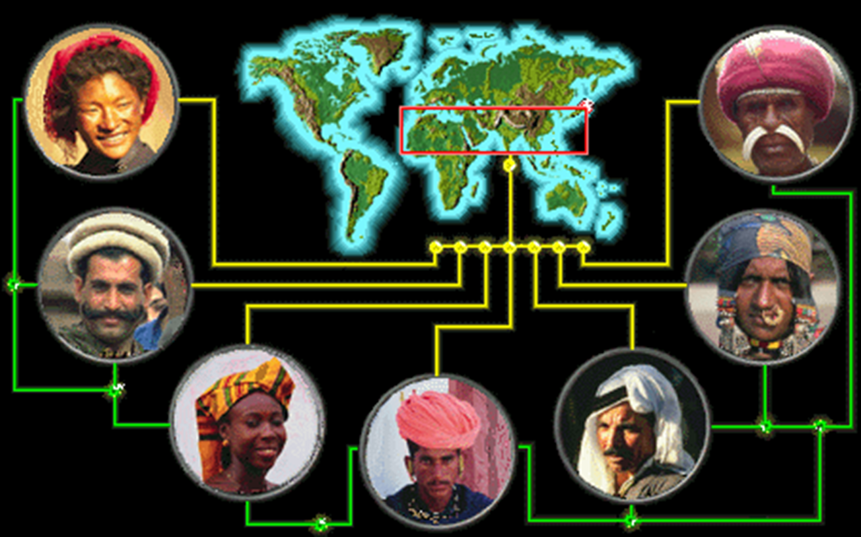

Slide 48
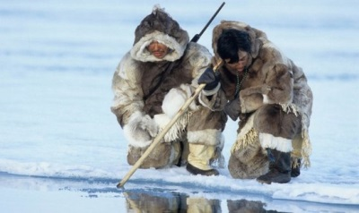
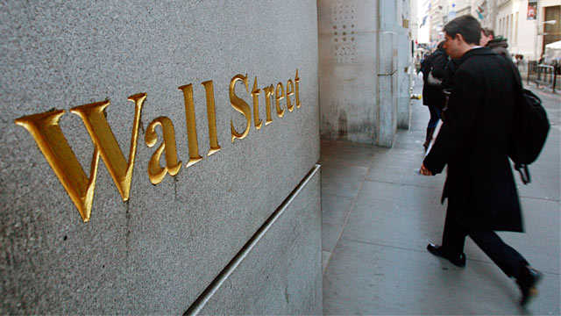

Slide 49
Mateo 24:14
Y será predicado este evangelio del reino en todo el mundo, para testimonio a todas las naciones; y entonces vendrá el fin.

Slide 56
Qué pasa?

Slide 57
DIAGNOSTICO MISIONOLOGICO

Slide 60
LAS DOS CARACTERÍSTICAS DEL CRESCIMIENTO DE LA IGLESIA
BASE
EXPANSÃO

Slide 64
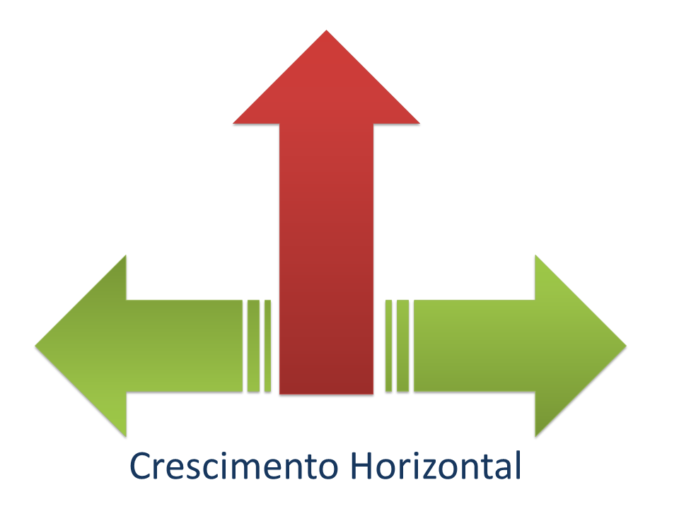

Slide 65
Base
Preparación
Sostento/Dinero
Expansión
Execución
Conquista

Slide 66
Zona de Comodidad
Facilidad
ATRACCIÓN
Zona de Guerra
Renúncia
COMPROMISO

Slide 67
Romanos 10:13-15
(13)Porque todo aquel que invoque el nombre del Señor será salvo.
(14) Cómo, pues. Invocarán a aquel en quien no han creído? Y cómo creerán a aquel de quien no han oído? Y cómo oirán sin haber quien les predique?
(15) Y, cómo predicaran sin que sean enviados? Como está escrito: Cuán hermosos son los pies de los que anuncian el evangelio de las cosas buenas!

Slide 68
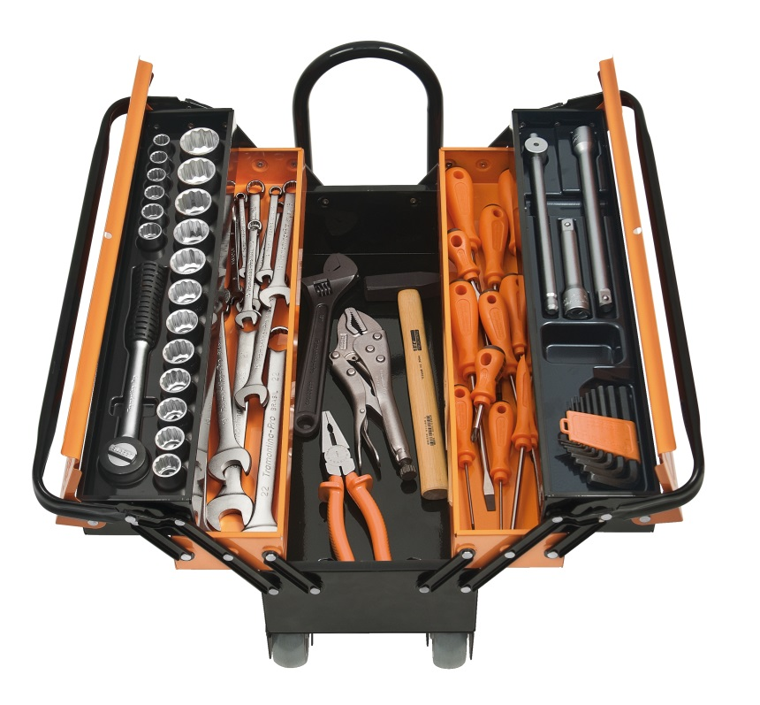
MISSIONOLOGIA
OMISIÓN MISIONERA

Slide 69
Fin da Primera clase
Após o interválo haremos estudio:
Ls motivos que generan la omisión misionera y sus consequencias;
Como la iglesia necesita reacionar para vencer;

Slide 70
SEMINARIO MISIONOLOGICO PAN AMERICANO

Slide 72
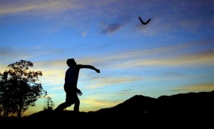
EFECTO BOOMERANG

Slide 73
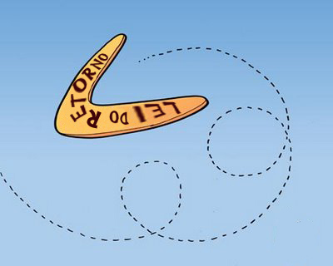

Slide 74
LAS CONSECUENCIAS DE LA OMISIÓN
El fortalecimento de sectas y doctrinas que ofrecen frontal oposición al cristianismo;

Slide 75
Lucas 12:47
»El siervo que conoce la voluntad de su señor, y no se prepara para cumplirla, recibirá muchos golpes.
Porque el siervo que entendió la voluntad de su señor, y no se apercibió, ni hizo conforme a su voluntad, será azotado mucho.

Slide 93
IEAD 248 MISIÓN GLOBAL

Slide 94
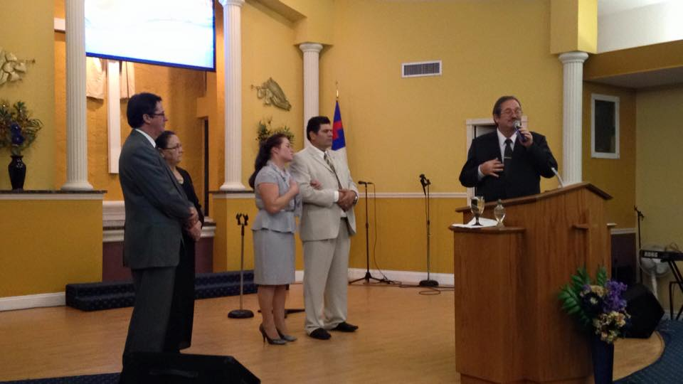

Slide 105
PARA LA IGLESIA DEL SIGLO 21 ARREGLE SUS REDES DE HACER MISIÓN, HAY QUE VOLVER A LAS SENDAS ANTIGUAS Y SEGUIR EL EXEMPLO DE LA IGLESIA DEL SIGLO 1

Slide 107
Qué es sendas antiguas?
Jeremias 6:16-17
Así ha dicho Jehovah: “Deteneos en los caninos antigos y mirad. Preguntad por las sendas antiguas, cuál sea el buen camino, y andad en él; y hallaréis descanso para vuastras almas.”Pero ellos dijeron: “No andaremos en él”.
(17) Tambiém puse sobre ellos centinelas que dijeran: “Escuchad el sonido de la corneta.” Pero dijeron: “No escucharemos.”

Slide 109
Jeremias 5:30-31 Jeremias 5:11-31
Cosas espantosas y horribles suceden en la tierra:
(31) Los profetas profetizan com mentira, y los sacerdotes dirigen por su propria cuenta. Y mi pueblo así lo quiere. Qué, pues haréis cuando llegue su fin?

Slide 110
Jeremias 5:30-31
Coisa espantosa e horrenda se anda fazendo na terra.
Os profetas profetizam falsamente, e os sacerdotes dominam pelas mão deles, e o meo povo assim o deseja. O que mais fareis no fin disto?

Slide 111
Qué tiene a ver Jeremías con misiones hoy?
Como en el tiempo de Jeremias, la iglesia del Siclo 21, tiene que preguntar por las sendas antiguas, para saber cual e; buem camino, pelo cual na iglesia del Sicho 1 realizou su misión.

Slide 112
Primera salida: Hechos 8:1-4
Segunda salida: Hechos 13:1-4

Slide 113
SEMINARIO MISIONOLOGICO PAN AMERICANO

Slide 114
MISIONOLOGIA BIBLICA
Sistema Mundial de las Misiones
PARA TODOS
Asamblea de Dios
Salta, Salt. AR

Slide 115
El aspecto intercultural de la evangelización.

Slide 123
1 Corintios 9:20-23
20 Para los judíos me hice judío, a fin de ganar a los judíos. Aunque yo no estoy bajo la ley, para los que están bajo la ley me hice como bajo la ley, a fin de ganar a los que están bajo la ley. (21) A los que están sin ley, me hice como si yo estuviera sin ley (no estando yo sin la ley de Dios, sino en la ley de Cristo), a fin de ganar a los que no están bajo la ley. (22) Me hice débil para los débiles, a fin de ganar a los débiles. Ha todo he llegado s ser todo, para que de todos modos salve a algunos.(23) Y todo lo hago por causa del evangelio, para hacerme copartícipe de él.

Slide 124
Hechos 2:42
Y perseveraban en la doctrina de los apóstoles, en la comunión unos con otros, en el partimiento del pan y en las oraciones.

Slide 125
¿cuál es la doctrina de los apóstoles?
O que vem a ser a Doutrina dos Apostolos?

Slide 127
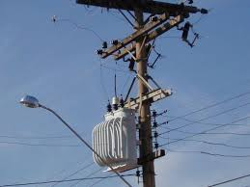

Slide 129
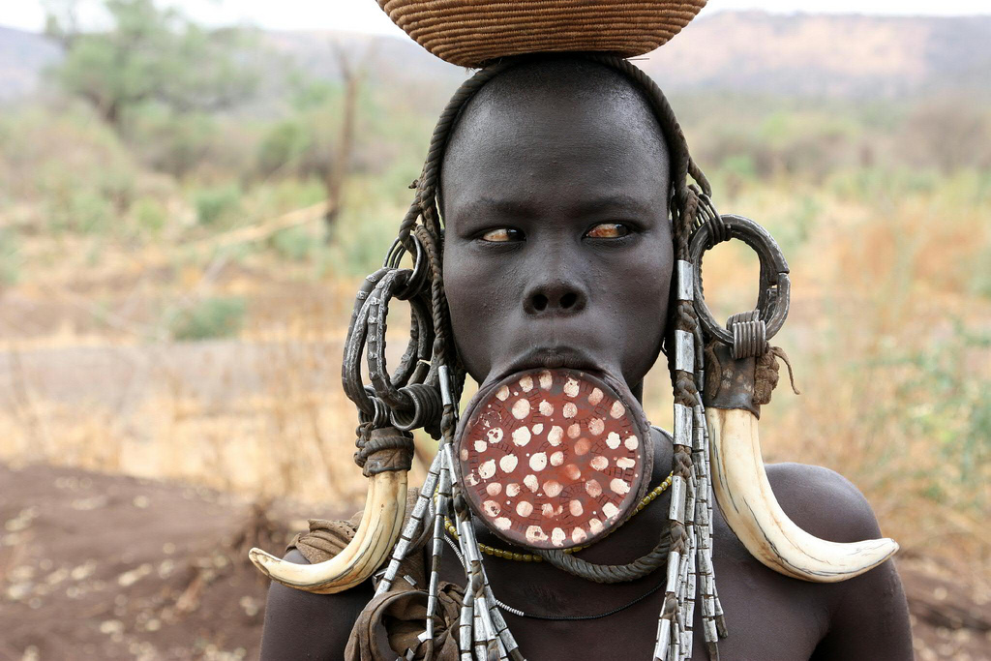

Slide 131
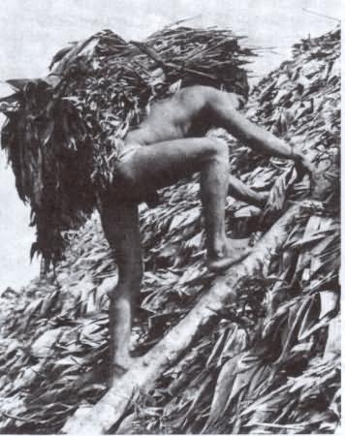

Slide 132
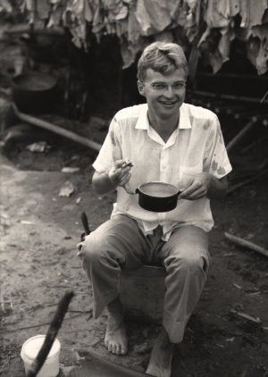

Slide 133
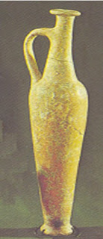

Slide 136
LOS OBREROS DE LA VIÑA
San Mateo 20:1-16

Slide 137
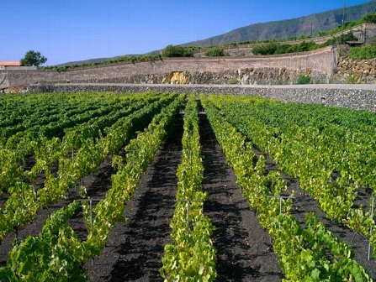

Slide 138
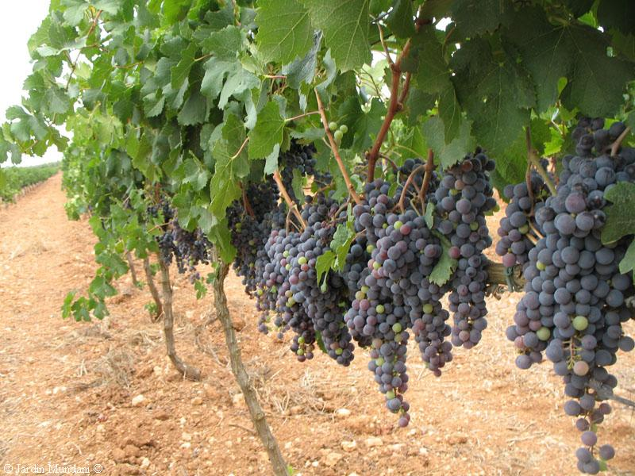

Slide 139
Lucas 10:2-3

Slide 140
Y les decia: La mies a la verdad es mucha, mas los obreros pocos: por lo tanto, rogad al Señor de la mies que envie obreros a su mies.
id: he aqui yo os envio como corderos en medio de lobos.

Slide 143
ESTUDE + misionologia
SEMIPAN EN LINEA

Slide 144
www.soymisionero.org

Slide 145
BIENVENIDOS
AL SEMIPAN
SEGUNDA ETAPA

Slide 153
EXTIENDENDO LOS
LIMITES

Slide 154
Juan 4:35
No decís vosotros: “Todavía faltan cuatro meses para que llegue la siega? He aquí os digo: Alzad vuestros ojos y mirad los campos, que están blancos para la siega!

Slide 156
Misión Global

Slide 157
MISIONOLOGIA BÍBLICA

Slide 158
LAS SALIDAS DE LA IGLESIA PRIMITIVA
1 SALIDA: Hechos 7:59-60 / 8:1,4
Bajo persecusión. Los discipulos fueran
esparcidos . (Jesusalén)
2 SALIDA: Hechos 13:1-4
Bajo cobertura ministerial, con profetas y
maestros, ayuno y oración, enviados por el
Espíritu Santo. (Antioquia)

Slide 159
PRIMERA SALIDAD: Hechos 7:59-60
Y apedrearan a Esteban, mientras él invocaba diciendo:--Señor Jesús, recibe mi espíritu!
Y puesto de rodillas clamaba con gran voz:-- Señor, no les tomes en cuenta este pecado! Y habiendo dicho esto, durmió.

Slide 160
Hechos 8:1,4
1. Y Saulo consentia en su muerte. En aquel día se desató una gran persecución contra la iglesia que estaba en Jerusalén, y todos fueron esparcidos por las regiones de Judea y de Samaria, con excepción de los apóstoles.

Slide 161
Hechos 8:1,4
4. Entonces, los que fueron esparcidos anduvieron anunciando la palabra.

Slide 162
Segunda Salida: Hechos 13:1-4
2. Mientras ellos ministraban al Señor y ayunaban, el Espiritu Santo dijo: “Apartadme a Bernabé y a Saulo para la obra a la que los he llamado.

Slide 163
Hechos 13:1
1. Había entonces en la iglesia que estaba en Antioquia, unos profetas e maestros: Bernabé, Simón llamado Níger, Lucio de Cirene, Manaén, que había sido criado com el tetrarca Herodes, y Saulo.

Slide 164
Hechos 13:2
2. Mientras ellos ministrabam al Señor y ayunaban. El Espíritu Santo dijo: Apartadme a Bernabé y a Saulo para la obra que los he llamado”

Slide 165
Hechos 13:3
3. Entonces, habiendo ayunado y orado, les impusieron las manos e los despidieron.
4. Por lo tanto, siendo enviado por el Espíritu Santo, ellos descendieron a Seleucia, y allí navegaron a Chipre.

Slide 166
Hechos 13:4
4. Por lo tanto, siendo enviados por el Espírito Santo, ellos descendieron a Seleucia, y de allí navegaron a Chipre.

Slide 168
LA MISIÓN DE LA IGLESIA
Antes y despues de Antioquia

Slide 173
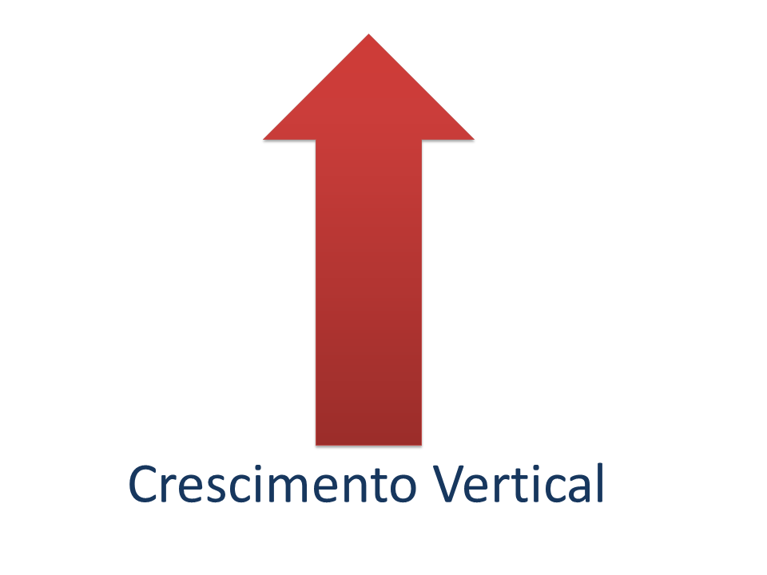
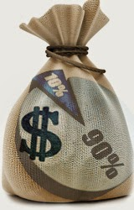
LA OMISIÓN MISIONERA GENERA FALTA DE ESTRUTURA PARA LA ENGRENAGEN MISIONERA ATENDA LAS NECESIDADES HOY
?

Slide 174
causas
efectos
soluciones

Slide 175
Que es misión para usted?

Slide 176
Que es misión para Dios?
Y les dijo: “Id por todo el mundo y predicad el evangelio a toda criatura.
El que cree y es bautizado será salvo; pero el que no cree será condenado.
(Marcos 16:15-16)

Slide 177
Que es misión para usted?

